Slide 1
Az egyhurkos szabályozási kör kompenzálása
Az egyhurkos szabályozási kör dinamikus tulajdonságainak javítása

Slide 2
Sorrend
Statikusan illeszteni kell a szabályozó kompenzáló elemét a szabályozási kör többi eleme (végrehajtó, szakasz, szabályozó) statikus karakterisztikáihoz.
A szakasz dinamikai jellegének ismeretében (önbeálló vagy integráló, holtidősnek tekinthető-e, stb.) kell megválasztani a kompenzálási struktúrát.
A kompenzáló tag nélküli felnyitott hurok, más néven eredő szakasz átmeneti vagy körfrekvencia átviteli függvénye vagy pólusainak ismeretében lehet határozni a kompenzáló tag konkrét paramétereit.

Slide 3
A kompenzáló tag elhelyezése
soros
G_{C}(s)
G_{E}(s)
Az ipari technológiák, gépek egyes dinamikai jellemzőinek egyhurkos kompenzálásakor a soros kompenzálás a leggyakoribb.
soros és visszacsatolt
G_{C1}(s)
G_{E}(s)
G_{C2}(s)

Slide 4
A kompenzáló tag elhelyezése
G_{P}(s)
párhuzamos
G_{C}(s)
G_{P}(s)
visszacsatolt
G_{C}(s)
A párhuzamos és a visszacsatolt kompenzálást önmagában elsősorban az áramkörtechnikában alkalmazzák.

Slide 5
A párhuzamos PIDT1 kompenzáló tag
A három jelátvivő tag jelleget (arányos, integráló, differenciáló) tartalmazza.
Az arányos hatás felerősíti a rendelkező (hiba) jelet, azaz a szabályozási eltérést.
Az integráló hatás addig változtatja a végrehajtó jelet, amíg a rendelkező (hiba) jel nem nulla.
A differenciáló egytárolós hatás előjel helyesen felerősíti a rendelkező (hiba) jel változását, és így gyorsítja a végrehajtó jelet.
Folytonos vagy folytonosnak tekinthető rendszerekben ideális D jelátvivő tagot nem előnyös alkalmazni.

Slide 6
A párhuzamos PIDT kompenzáló struktúra
(Európai elrendezés)
arányos P
1
integráló I
differenciáló,
egy tárolós DT1
A technológiai rendszerek vagy gépek jellemzőinek egyhurkos szabályozásakor a P, I, és DT1 hatások párhuzamos elrendezése a szokásos.

Slide 7
A párhuzamos PIDT kompenzáló tag átviteli függvényei
Arányos P
Integráló I
Arányos
Integráló PI
Arányos
Differenciáló PDT
Arányos
Integráló PIDT
Differenciáló

Slide 8
A PIPDT kompenzáló struktúra
PDT
PI
P
ahol a T_{I} > 4T_{D} ; T_{D} > 5T
Az áramkör technikában szokásos, de nem kizárólagos a P, PDT1, és PI hatások soros elrendezése.
Diszkrét PIPD, PIPD² (z transzformált) szabályozókat alkalmaznak a technológiai rendszerek szabályozásában is.

Slide 9
A párhuzamos PIDT1 és a soros PIPDT1 azonos jellegű
Párhuzamos elrendezés esetén a PIDT1 számlálójában az alábbi egyenlet gyökei a τ1 és a τ2 :

Slide 10
A lead-lag kompenzáló struktúra
A mechanikus, elektro-mechanikus és a pneumatikus szabályozókban alkalmazták.

Slide 11
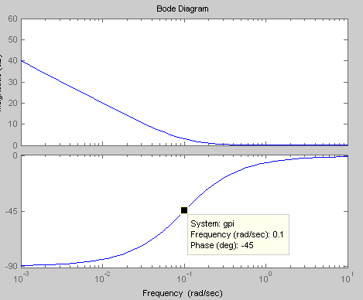
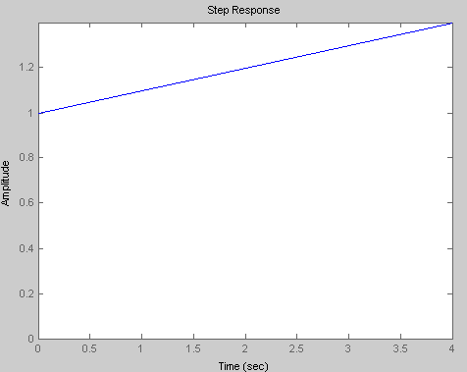
A PI kompenzáló tag
A PI kompenzáló tag átmeneti függvénye és átviteli függvényének Bode diagramja K_{C} = 1 esetén

Slide 12
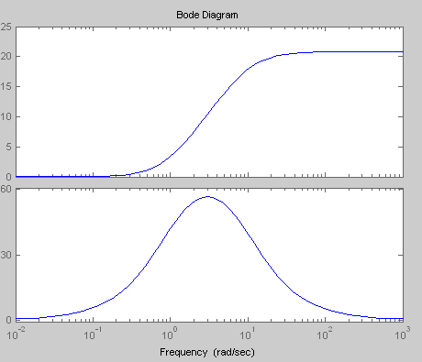
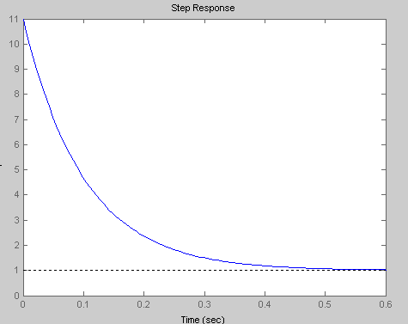
A PDT kompenzáló tag
A PDT kompenzáló tag átmeneti függvénye és átviteli függvényének Bode diagramja
A differenciális erősítés

Slide 13
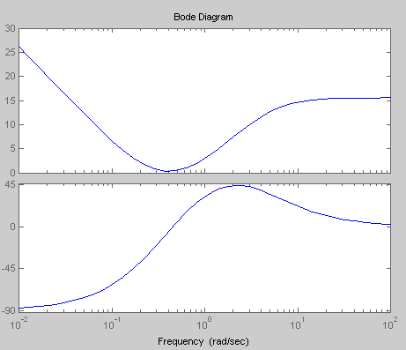
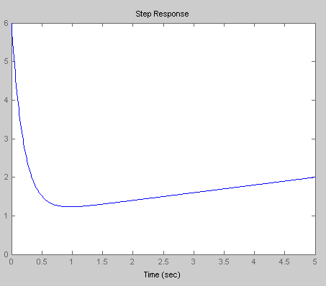
A PIDT kompenzáló tag
A PIDT kompenzáló tag átmeneti függvénye és átviteli függvényének Bode diagramja. (A PIPDT hasonló!)
A T_{I} ≥ 4T_{D} arányt célszerű betartani

Slide 14
Kompenzálási technikák
A szabályozó felöl nézve az eredő szakasz (távadó, szakasz, végrehajtó együttese) identifikálásától függ.
Pólus áthelyezés módszere: Szürke vagy kellően pontos fekete modell. Ismert az eredő szakasz (G_{E}(s)) átviteli függvénye és így a pólusai.
Az eredő szakasz átmeneti függvénye alapján: Fekete modell. Empirikus tapasztalatból származó ajánlások alapján választ kompenzálási struktúrát és paramétereket.
Az eredő szakasz méréssel meghatározott (G_{E}(jω)) körfrekvencia átviteli függvénye alapján: Fekete modell. Bode diagramon illesztik egymáshoz a kompenzáló tag (G_{C}(jω)) és az eredő szakasz (G_{E}(jω)) körfrekvencia függvényeit.

Slide 15
Pólus áthelyezés
Az eredő szakasz lehet például egy áramkör, amelynek átviteli függvénye számítható a Kirchoff törvényekből.
G_{C}(s)
G_{E}(s)
Valós pólusok és zérusok esetén az időállandók a pólusok és zérusok abszolút értékének reciprok értéke. A legkisebb valós értékű pólusok a legnagyobb időállandók. Ezeket lecserélve gyorsítjuk a szabályozási kört.
A G₀ hurok árviteli függvény egyszerűsödik ha z_{C1}=p_{E1} és z_{C2}=p_{E2}

Slide 16
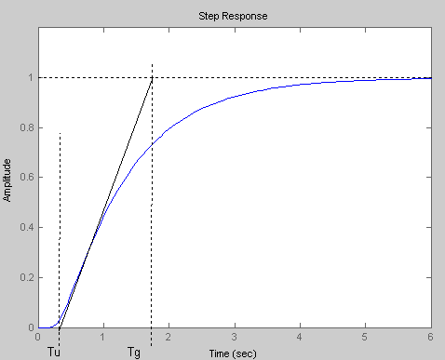
Kompenzáló struktúra önbeálló szakaszokhoz
Empirikus tapasztalatok alapján az önbeálló jellegű szakaszok átmeneti függ- vényéből meghatározható látszólagos időállandó és látszólagos holtidő T_{g} / T_{u} arányához az alábbi kompenzálási struktúrák az ajánlottak.
I
PID
PI
P

Slide 17
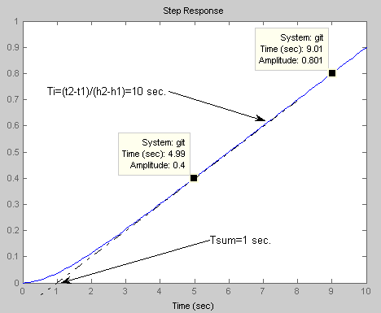
Kompenzáló struktúra integráló szakaszokhoz
Az integráló jellegű szakaszok P, PDT, és PIDT kompenzálás választható.
A szakasz átmeneti függ- vényéből meghatározható a látszólagos időállandó T∑ és az integrálási idő T_{I}.
A kompenzáló tag idő paraméterei (PD esetén T_{D} és PID estén T_{I} és T_{D}, ahol T_{I} = 4* T_{D}) a látszólagos időállandó T∑ értékéhez illeszkednek

Slide 18
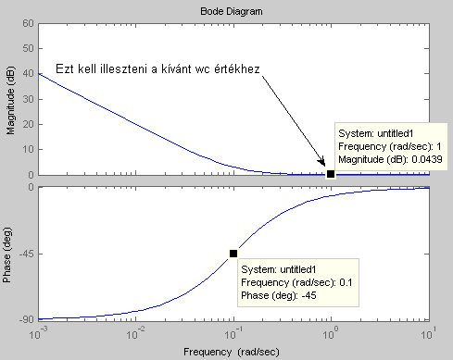
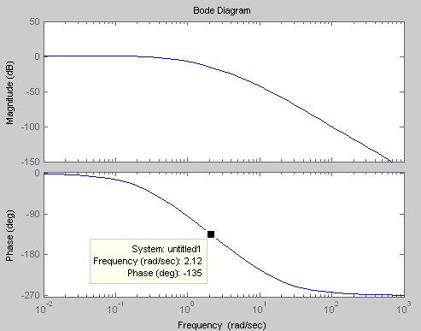
PI kompenzálás az eredő szakasz körfrekvencia átviteli függvénye alapján
PI kompenzáláskor az eredő szakasz körfrekvencia diagramján kell kijelölni a leendő vágási körfrekvencia értéket és ehhez illeszteni 10ω_{i} értéket!
K_{C} a vágási körfrekvencia definíciója alapján számítható.

Slide 19
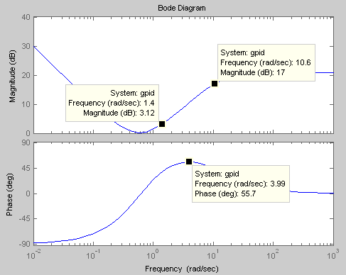
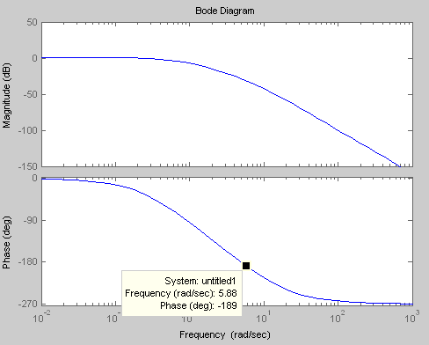
PIDT kompenzálás az eredő szakasz körfrekvencia átviteli függvénye alapján
PID kompenzáláskor az ω_{I}, ω_{D} értékek arányát előre el kell dönteni, majd az eredő szakasz körfrekvencia diagramján a leendő vágási körfrekvencia – a PIDT kompenzáló tag maximális pozitív fázistolásához tartozó körfrekvencia értéket!

